Slide 1
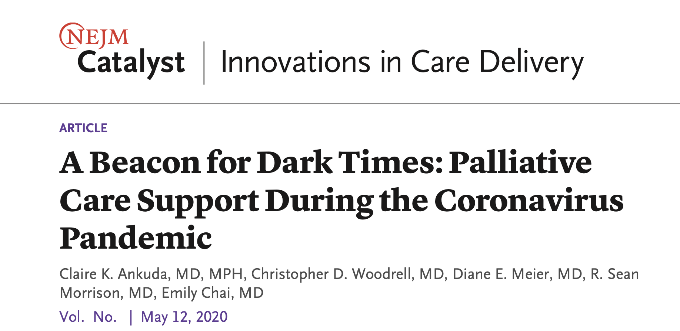
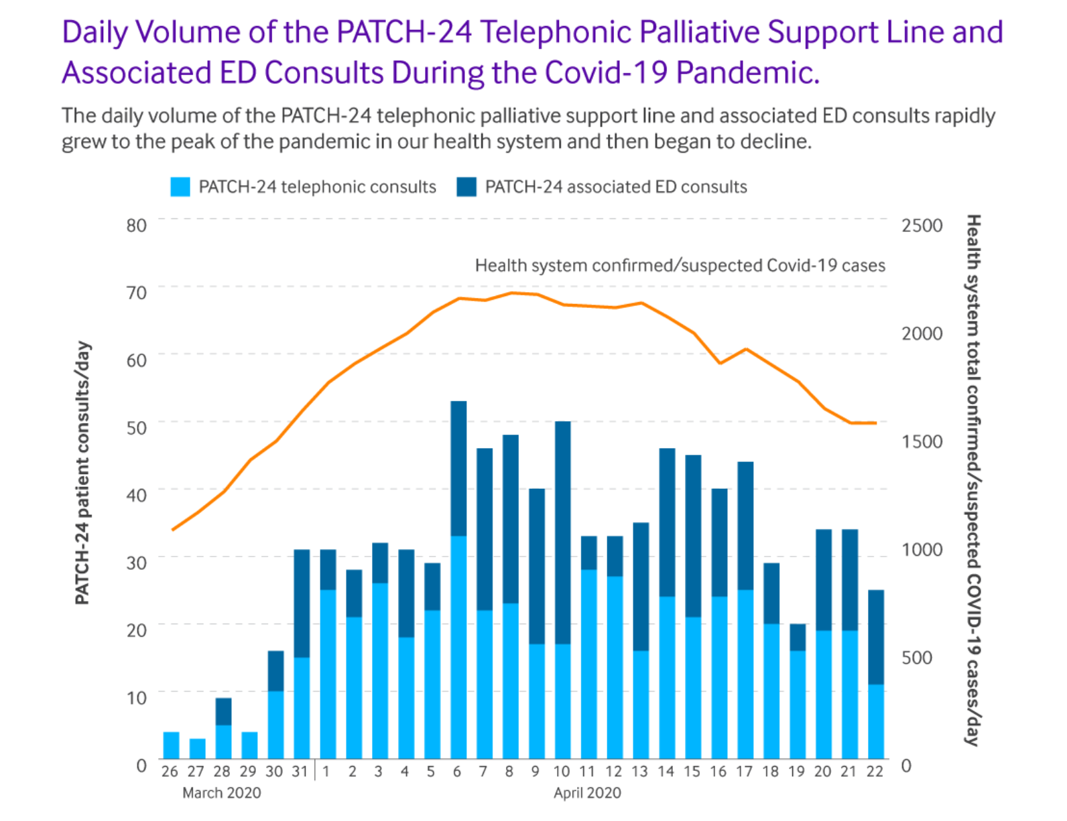
NYCのMount Sinai医科大学は24時間対応のPATCH(PAlliaTive Care Help line)-24を立ち上げた。救急外来を集中にサポートし、4週間で873人の患者に対応した。
緩和ケアは高度なコミュニケーション・症状緩和・多職種アプローチを行うが平時から不足している。災害時は特に必要であり普段の入院コンサルテーションと別に立ち上げた。
PATCH24の運用には6つの原則があった。
1 最もニーズの高い状況では、緩和ケア医師-家族のコミュニケーションサポートが必要とされた。(医師-医師のコンサルではない)
2 コール数を見ることでターゲットを絞ったホットスポットにサポートを置くことができた。
3 ホットスポットから連絡が途絶えたら圧倒的な数が来ているかも
4 人員配置の拡大はロジスティックスの課題だった。
5 患者や家族と同様に医師もサポートした。
6 危機対応には理想的だったが継続性はない。(フォローが困難)
3/23から計画
3/26から開始
ERやICUで必要性が高いことを強調し、メール・チラシ・会議での通達がされた。
MountSinaiシステム6つの病院(1100+500-700×3+200×2+70床)
https://catalyst.nejm.org/doi/full/10.1056/CAT.20.0204
Notes:
https://catalyst.nejm.org/doi/full/10.1056/CAT.20.0204

